Slide 1
Power BI · Microsoft Fabric · Copilot
Hari 3 — Analitik & AI
Risiko · Copilot / AI · Capstone
Menukar data kepada insight yang menyokong keputusan pengurusan
Risiko
→
Risk Score
→
Visual AI
→
Copilot
→
Capstone
Hari ini: kesan projek lewat & keutamaan, guna Copilot untuk insight, lengkapkan capstone.
Kursus Dashboard Pintar KKDW · Power BI · Fabric · Copilot
1 / 16
Notes:
Pembukaan Hari 3. Naik taraf dashboard kepada intelligence.

Slide 2
SAMBUNGAN HARI 1-2
Kita ada dashboard berfungsi
• hari-2.pbix — model bersepadu + 4 halaman + measures
• Diterbit ke Power BI Service, interaktif dengan drill-down & peta
Hari ini: bina measure risiko → halaman AI Risk & Early Warning → visual AI terbina → Copilot → capstone yang menjawab soalan pengurusan utama.
Kursus Dashboard Pintar KKDW · Power BI · Fabric · Copilot
2 / 16
Notes:
Kaitkan dengan capstone: projek/kawasan mana perlu keutamaan, dan mengapa.

Slide 3
SESI 11 · EARLY WARNING
Kesan projek lewat lebih awal
• peratus_jadual_projek — sepatutnya sudah siap sebanyak ini
• peratus_sebenar_projek — kemajuan fizikal betul
Varians = % Sebenar − % Jadual (negatif = lewat)
Bila sebenar < jadual, projek ketinggalan. Ukuran itu = varians.
Kursus Dashboard Pintar KKDW · Power BI · Fabric · Copilot
3 / 16
Notes:
Dua medan MyProjek ialah asas seluruh analitik risiko. Varians negatif = lewat.

Slide 4
SESI 11 · INDIKATOR RISIKO
Hijau · Kuning · Merah
🟢 Hijau
🟡 Kuning
🔴 Merah
0 hingga −5%
−5% hingga −10%
melebihi −10%
Normal / atas jadual
Perlu perhatian
Berisiko / lewat
Status Risiko =
SWITCH ( TRUE (),
[Varians Kemajuan] >= -5, "Hijau", -- skala 0-100
[Varians Kemajuan] >= -10, "Kuning",
"Merah" )
Kursus Dashboard Pintar KKDW · Power BI · Fabric · Copilot
4 / 16
Notes:
SWITCH(TRUE()) ialah corak DAX untuk julat berperingkat. Guna Conditional Formatting untuk warnakan matriks.

Slide 5
SESI 12 · FIZIKAL VS KEWANGAN
Kesan ketidakpadanan
⚖️
🔴
🐢
Normal
Risiko kewangan
Under-utilisation
Fizikal & kewangan bergerak seimbang
Belanja 80% tetapi fizikal 50% → perlu semakan
Fizikal baik tetapi belanja masih rendah
Scatter: % Utilisasi (x) vs % Sebenar (y) — titik jauh dari pepenjuru = ketidakpadanan yang perlu disemak.
Kursus Dashboard Pintar KKDW · Power BI · Fabric · Copilot
5 / 16
Notes:
Contoh klasik: 80% belanja, 50% siap → tanda merah. Scatter plot paling jelas tunjuk ini.

Slide 6
SESI 12 · RISK SCORE & KECEKAPAN
Susun projek ikut skor risiko
Risk Score =
VAR VarLewat = SWITCH ( TRUE (), [Varians] < -10, 2, [Varians] < -5, 1, 0 )
VAR VarBelanja = IF ( [% Utilisasi] * 100 > [% Sebenar] + 20, 2, 0 )
RETURN VarLewat + VarBelanja
JPD
BELB
Kos per KM =
DIVIDE ( SUM(JPD[kos_projek]),
SUM(JPD[panjang_jalan]) )
Kos per Sambungan =
DIVIDE ( SUM(BELB[kos_projek]),
SUM(BELB[jumlah_projek_peserta]) )
Benchmark ~RM9-11 juta/km hanya indikatif — ambil kira geografi, skop & keadaan tapak sebelum simpul.
Kursus Dashboard Pintar KKDW · Power BI · Fabric · Copilot
6 / 16
Notes:
Risk Score gabung faktor jadi satu nombor boleh disusun. Priority Index tambah keperluan (penerima manfaat).

Slide 7
SESI 13 · VISUAL AI TERBINA
Analitik AI tanpa lesen Copilot
🔑
🌳
📝
Key Influencers
Decomposition Tree
Smart Narrative
Apa paling pengaruhi status "Merah"?
Pecah belanja: negeri → daerah → status
Ringkasan teks automatik
📈
🔍
💡
Anomaly Detection
Analyze
Quick Insights
Kesan lonjakan belanja luar norma
"Explain increase/decrease" — kenapa berubah
AI imbas model, cari corak automatik
Semua percuma & terbina (tiada F64) — tidak berbual bahasa biasa. Tambahan: "Automatically find clusters" kumpul projek serupa. Copilot (SESI 14) ialah lapisan sembang di atasnya.
Kursus Dashboard Pintar KKDW · Power BI · Fabric · Copilot
7 / 16
Notes:
Penting: peserta tanpa lesen Copilot masih boleh dapat insight AI melalui visual terbina ini. Analyze & Quick Insights = penerangan/corak automatik; clustering kumpul projek serupa untuk segmen keutamaan. 📘 Buku Bab 12 (Quick Insights ms 272, Analyze ms 273, Decomposition Tree ms 275), Bab 14 (clustering ms 323).

Slide 8
SESI 14 · COPILOT
Copilot — pegawai analisis maya
• Tanya data bahasa biasa (NL Q&A) — tanpa tulis DAX
• Jana halaman laporan automatik daripada arahan
• Ringkas naratif & terangkan insight visual
• Cadang / tulis measure DAX daripada bahasa biasa
Lesen: Copilot perlukan Fabric F64+ / Premium. Sahkan dengan IT KKDW. Jika tiada — guna Q&A visual (percuma).
Dua peranan: pengguna biasa (tanya & ringkas) vs teknikal (auto-jana laporan, tulis DAX). Copilot menghormati RLS/OLS — jawapan terhad kepada data yang dibenarkan.
Kursus Dashboard Pintar KKDW · Power BI · Fabric · Copilot
8 / 16
Notes:
Copilot mempercepat tetapi perlu lesen. Q&A visual ialah alternatif percuma yang serupa. Pengguna biasa guna Copilot untuk tanya/ringkas; pengguna teknikal untuk auto-jana laporan & tulis DAX. 📘 Buku Bab 12: Copilot pengguna biasa ms 278, teknikal ms 282.

Slide 9
SESI 14 · CONTOH PERTANYAAN
Tanya gaya pengurusan KKDW
"Senaraikan 10 projek JPD dengan jurang terbesar antara jadual dan sebenar."
"Negeri mana perbelanjaan BELB tertinggi tetapi kemajuan paling rendah?"
"Ringkaskan prestasi projek BELB untuk Sabah."
"Apakah tiga isu utama portfolio JPD pada tempoh semasa?"
"Cari projek kemajuan fizikal < 50% tetapi guna > 70% peruntukan."
Untuk setiap jawapan — semak terhadap data sumber. AI membantu, anda memandu.
Kursus Dashboard Pintar KKDW · Power BI · Fabric · Copilot
9 / 16
Notes:
Pertanyaan diambil terus dari cadangan use-case KKDW. Sentiasa sahkan jawapan.

Slide 10
SESI 14 · BATASAN AI
AI membantu, anda memandu
Copilot boleh salah atau terlepas konteks. Sentiasa semak insight terhadap data sumber sebelum dibawa ke keputusan pengurusan.
• Jangan kongsi data sensitif ke perkhidmatan AI luar kawalan tanpa kelulusan
• Sahkan angka penting secara manual (matriks / measure)
• Gunakan AI untuk mempercepat, bukan menggantikan pertimbangan pegawai
Kursus Dashboard Pintar KKDW · Power BI · Fabric · Copilot
10 / 16
Notes:
Tekankan tadbir urus & residensi data untuk KKDW. AI sebagai pembantu, bukan pembuat keputusan.

Slide 11
CAPSTONE
Soalan pengurusan utama
"Daripada keseluruhan portfolio JPD dan BELB, projek dan kawasan manakah yang perlu diberi keutamaan oleh pengurusan KKDW, dan mengapa?"
Deliverable: capstone.pbix
• Dashboard 5 halaman + measures risiko + Priority Index
• Ringkasan eksekutif (Smart Narrative / Copilot)
• 3–5 cadangan keutamaan berpaksikan data + pembentangan
Kursus Dashboard Pintar KKDW · Power BI · Fabric · Copilot
11 / 16
Notes:
Capstone mengaplikasikan keseluruhan proses. Bukti mesti pada skrin (varians, ketidakpadanan, penerima manfaat).

Slide 12
PENILAIAN
Kriteria capstone
Kriteria
Wajaran
Penyediaan & pemodelan data
20%
KPI & measures (DAX)
20%
Reka bentuk dashboard & interaktiviti
20%
Analitik risiko & penggunaan Copilot/AI
20%
Pembentangan & cadangan pengurusan
20%
Lengkap semua → Sijil Penyertaan: Visualisasi Data & Dashboard Pintar dengan Power BI, Fabric & Copilot.
Kursus Dashboard Pintar KKDW · Power BI · Fabric · Copilot
12 / 16
Notes:
Lima kriteria seimbang. Pembentangan 5 minit setiap kumpulan.

Slide 13
RUMUSAN KURSUS
Rantaian kerja data lengkap
Data
→
Fabric
→
Power BI
→
Analitik
→
Copilot
✅ Sedia & model data (Fabric / Power Query)
✅ Bina dashboard (Power BI / DAX)
✅ Analitik risiko (varians, Risk Score, Priority)
✅ Insight AI (Copilot / visual AI)
Anda kini boleh menukar data projek luar bandar KKDW kepada insight yang menyokong keputusan.
Kursus Dashboard Pintar KKDW · Power BI · Fabric · Copilot
13 / 16
Notes:
Tutup dengan pencapaian penuh 3 hari. Langkah seterusnya: sumber data sebenar, RLS, kembangkan Priority Index.

Slide 14
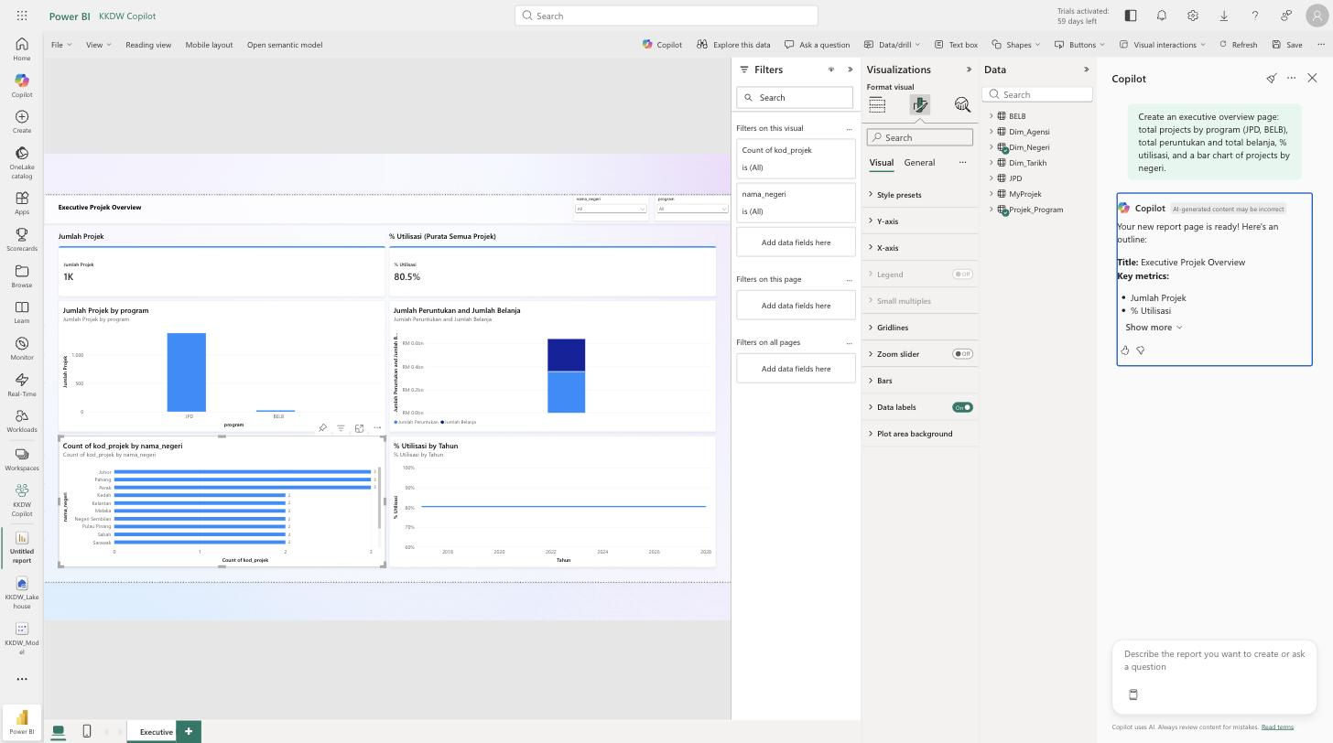
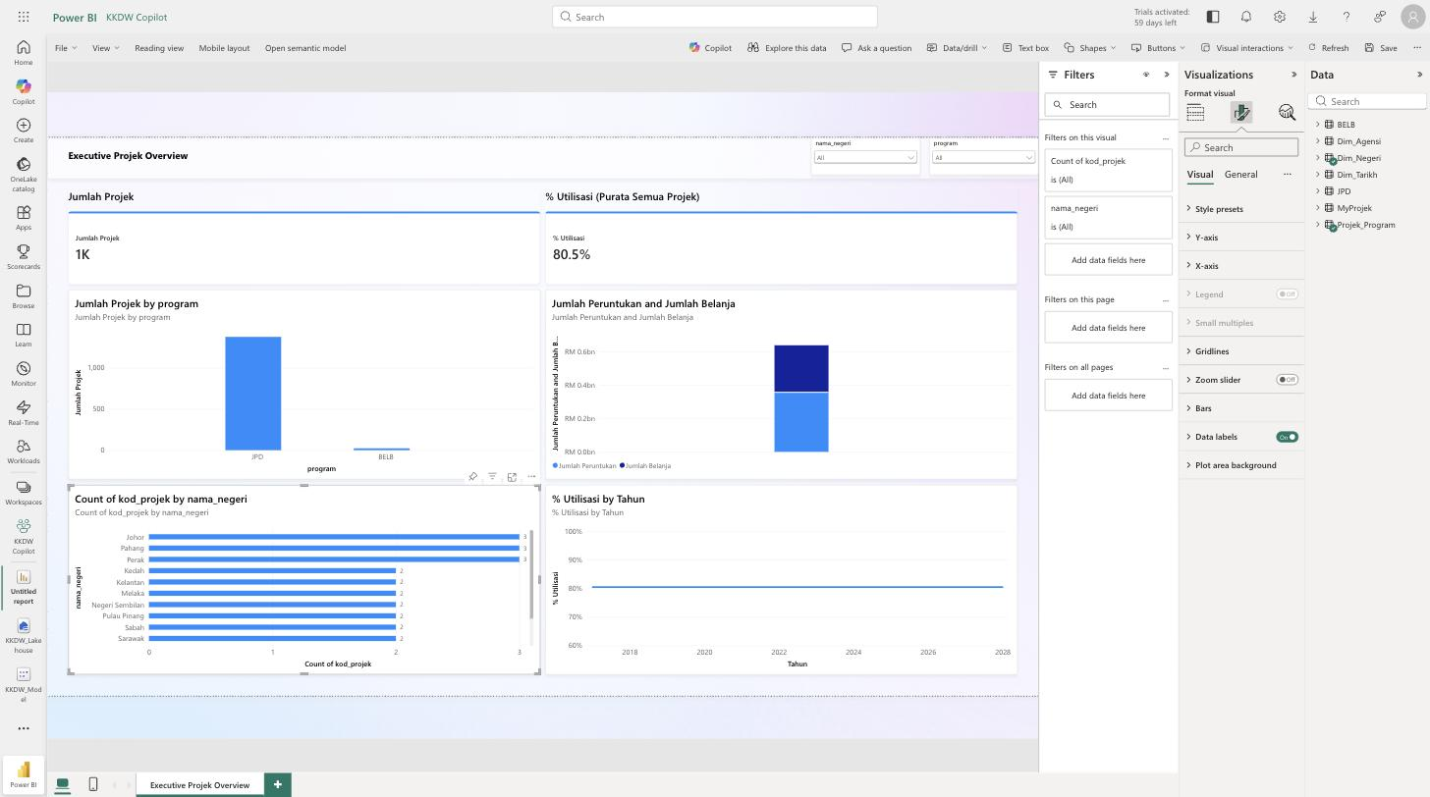
LAMPIRAN · TANGKAPAN SKRIN SEBENAR
Copilot menjana laporan (sebenar)
Copilot: satu arahan bahasa biasa → halaman laporan
Executive Projek Overview atas KKDW_Model
Copilot menjana keseluruhan halaman dari satu arahan — atas model DirectLake KKDW_Model, dalam pelayar (tanpa Desktop).
Kursus Dashboard Pintar KKDW · Power BI · Fabric · Copilot
14 / 16
Notes:
Tangkapan skrin sebenar: Copilot dalam Power BI menjana laporan Executive dari arahan bahasa biasa (SESI 14). Copilot aktif dalam tenant ini.

Slide 15
LAMPIRAN · ALTERNATIF OPEN-SOURCE
Alternatif sumber terbuka (self-hosted)
Bukan stack kursus — rujukan bila kedaulatan data on-prem, elak lesen/kapasiti, atau kawalan infra jadi keutamaan.
Lapisan Fabric
Alternatif open-source (on-prem / VM)
OneLake / Lakehouse / Warehouse
ClickHouse · DuckDB · Postgres + MinIO
Transform (Dataflow Gen2 / Power Query)
dbt · Airbyte · Airflow · n8n
Visualisasi (Power BI)
Apache Superset · Metabase · Grafana
Copilot / NL Q&A / jana DAX
LLM + text-to-SQL (Vanna) · n8n AI Agent
Power Automate / Data Alerts
n8n — amaran email/Teams/WhatsApp
Microsoft Entra (identiti / SSO)
Keycloak
Gabungan popular: ClickHouse + Superset (+ n8n untuk ingest/automasi). Konsep — Lakehouse, star schema, SQL/DAX, dashboard — boleh dipindah. Kekal Fabric + Power BI melainkan kedaulatan data / lesen jadi keutamaan.
Kursus Dashboard Pintar KKDW · Power BI · Fabric · Copilot
15 / 16
Notes:
Rujukan sahaja (nota/09-alternatif-open-source.md) — kursus kekal pada Fabric + Power BI + Copilot. Alasan pertimbang alternatif: tiada lesen per-pengguna, data kekal on-prem (kedaulatan), tiada throttling kapasiti, kos perisian percuma. ClickHouse = pangkalan data OLAP columnar (peranan Warehouse/Direct Lake). Superset = paling hampir Power BI Service. n8n = automasi/orkestrasi (ganti Power Automate + Data Alerts) + AI Agent (sebahagian Copilot). Batasan: urus infra sendiri, tiada Copilot setara siap-pakai, perlu kemahiran SQL/DevOps. Rumusan: Fabric + Power BI kekal disyorkan untuk kursus & majoriti kes KKDW; pertimbang ClickHouse + Superset hanya bila on-prem/lesen/kawalan infra jadi keutamaan.

Slide 16
Tahniah!
Kursus 3 hari selesai — daripada data mentah kepada dashboard pintar KKDW.
hari-3/README.md · hari-3/snippets/lab.md · capstone.pbix
Kursus Dashboard Pintar KKDW · Power BI · Fabric · Copilot
16 / 16
Notes:
Penutup kursus + penyampaian sijil.

